Slide 1
Lezione di educazione motoria
Per le classi prime e seconde
A cura di Denise Cavallini

Slide 2
COSTRUIAMO INSIEME UNA PALLINA.
Prendere un foglio di giornale e tagliare delle strisce di larghezza circa 2-3 cm (sviluppando così la capacità di motricità fine e oculo manuale).
Appallottolare le strisce di carta ed inserirle all’interno di un calzino e spingerle verso la punta in modo da formare una pallina compatta e morbida.
Chiudere in alto il calzino con un nodo.
Ecco che abbiamo realizzato una pallina.
Se avete a disposizione molti calzini che non utilizzate potete creare molte palline.

Slide 3
GIOCO “SVUOTA IL CAMPO”
Posiziona due scatole (vanno bene anche quelle delle scarpe) ai lati del letto, una a destra del letto e una a sinistra.
Riempi una delle due scatole con le palline create (oppure con palline che già possiedi o altri oggetti che non si rompono).
L’obiettivo del gioco è quello di spostare tutte le palline/oggetti nella scatola vuota posizionata dall’altro lato del letto.

Slide 4
Per fare questo devi:
prendere la pallina/oggetto;
Strisciare sotto il letto;
Posizionare la pallina nella scatola vuota;
Scavalcare il letto;
Ripetere fino a che la scatola, che era piena in partenza, non sarà vuota.
Cercare di fare questo gioco nel minor tempo possibile.
BUON DIVERTIMENTO

Slide 5
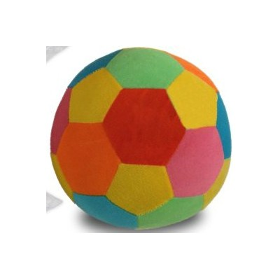
PASSA LA PALLA
Per questo gioco dovrete essere almeno in due (quindi possono giocare con te mamma, papà, fratello, sorella)
Il gioco consiste nel passarvi la palla/pallina/oggetto che non si rompe (cuscino, orsacchiotto ecc) senza farlo cadere
Obiettivo: fare più passaggi possibili

Slide 6
PERCORSO A OSTACOLI
Create insieme ai vostri genitori un percorso a ostacoli
Alcuni ostacoli posso essere:
Tante scatole una sopra l’altra da passarci intorno, in modo da fare un slalom;
Fogli di carta posizionati uno davanti all’altro distanti 20 cm, dove saltarci sopra a piedi uniti;
Posizionare due sedie distanti un metro tra loro, successivamente posizionare sopra le sedie un bastone e passare sotto l’ostacolo.

Slide 7
LINK YOUTUBE CON ESERCIZI DI MOBILITà
VI LASCIO DEI LINK PER VEDERE DEI VIDEO CON ESERCIZI DI MOBILITà
https://www.youtube.com/watch?v=5tprNUNj7Hw
https://www.youtube.com/watch?v=ECnLr2sBUeM&feature=youtu.be

Slide 8
BUON DIVERTIMENTO
ALLA PROSSIMA SETTIMANA,
CON DEI NUOVI GIOCHI
DA POTER FARE IN CASA!
Denise

